Slide 1
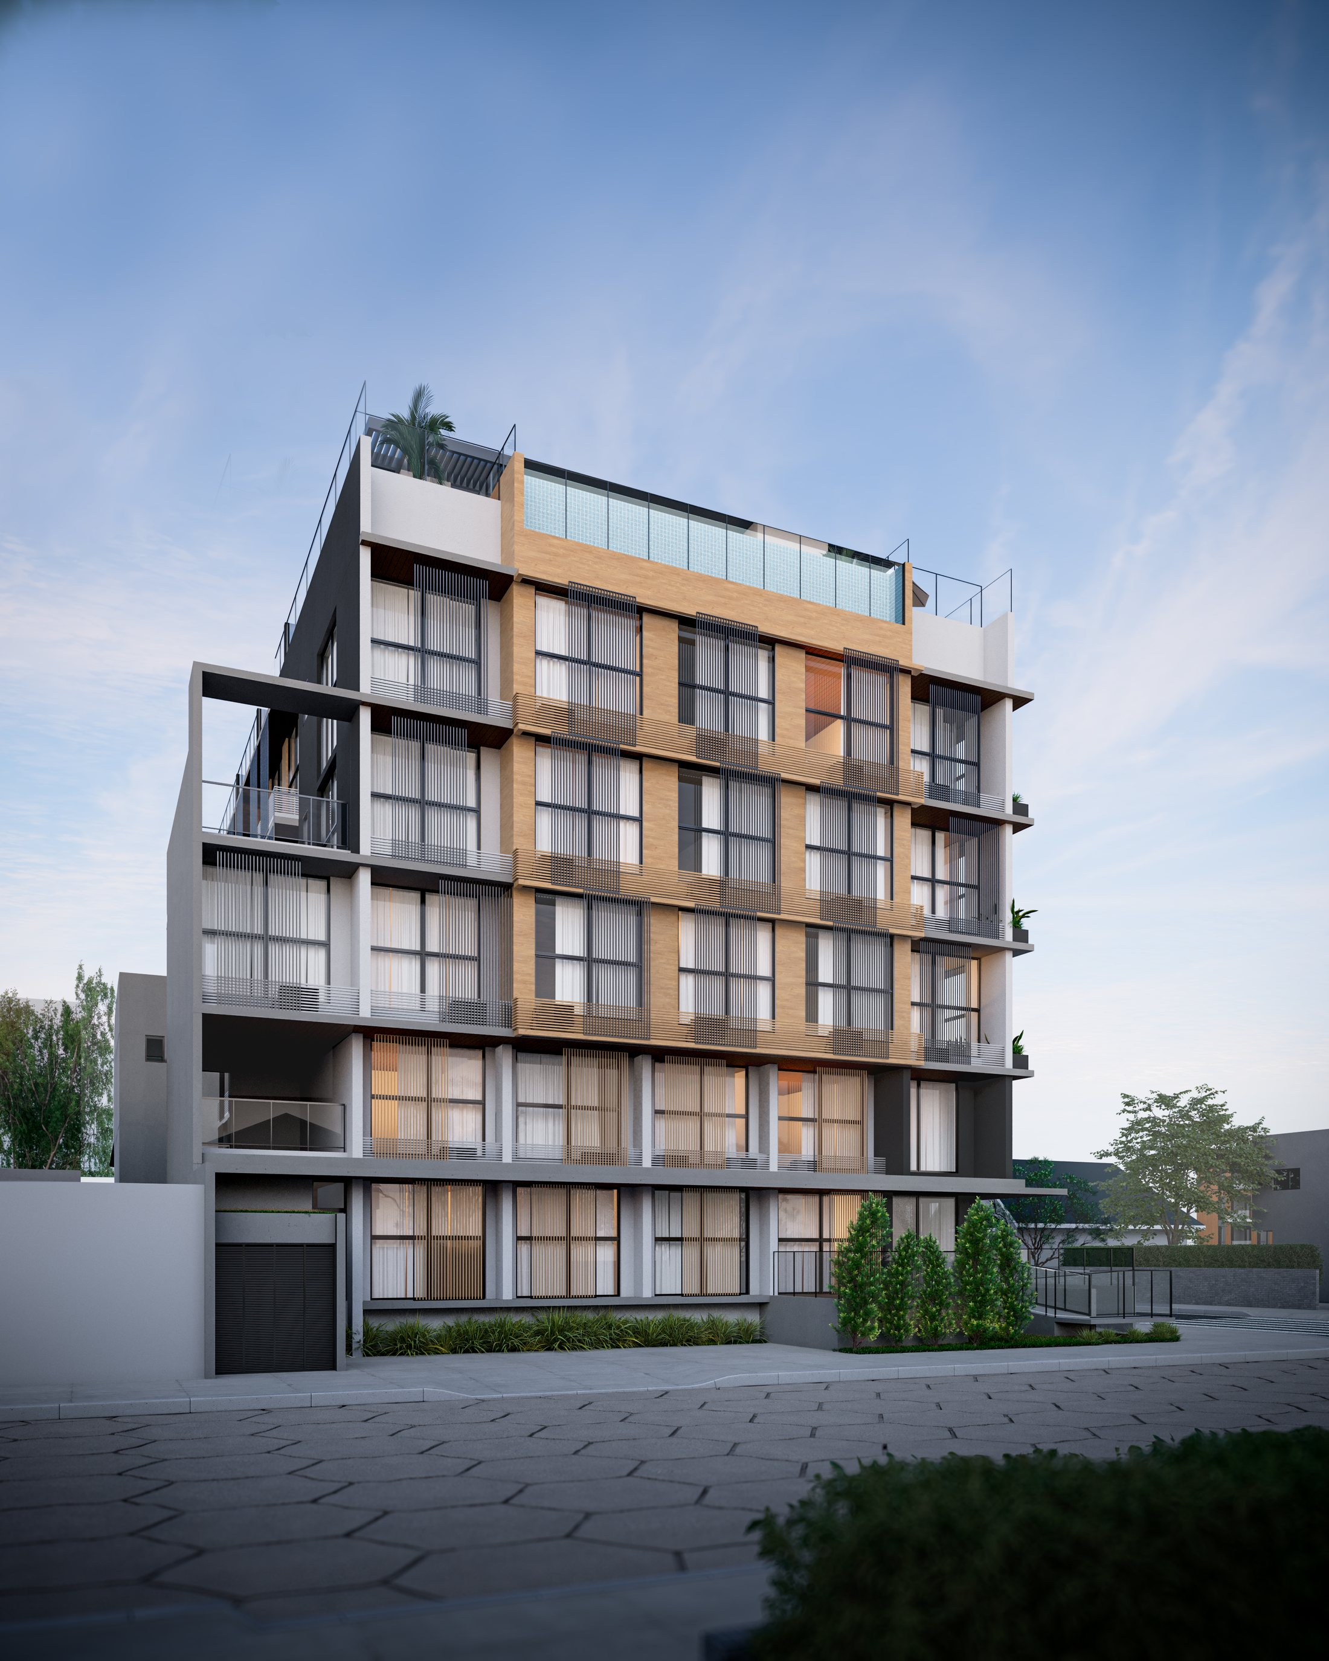

BOOK DE PREMISSAS DE FACHADA E INTERIORES
Canasvieiras
Spot
Lançamento × Executivo · Fachada · Interiores
Base: imagens 3D de lançamento · executivo de arquitetura (rev. jul/2026) · Memorial Descritivo (02/10/2025) · Memorial de Texturas · Memorial de Interiores · Briefing de Projeto · LOG de considerações
R. Waldemiro José Carlsson, 263 · Canasvieiras · Florianópolis/SC
DOCUMENTO TÉCNICO INTERNO

Slide 2

CONTEXTUALIZAÇÃO
O objetivo deste material
Consolidar as premissas de fachada e interiores do Canasvieiras Spot a partir da leitura cruzada entre as imagens de lançamento e o projeto executivo: o que a imagem vendeu, o que o executivo especifica, onde os dois divergem e o que precisa ser validado antes da compra e da execução.
AO ABRIR ESTE BOOK, OBRAS DEVE CONSEGUIR RESPONDER
O que as imagens de lançamento mostram na fachada?
Qual material o executivo especifica para cada elemento?
1
Leitura da fachada
o que compõe cada volume
Onde lançamento e executivo divergem?
2
Mapa de texturas
fachada · 12 materiais
Quais cores e texturas exigem amostra aprovada?
3
Vistas especificadas
esquina, posterior e térreo
Quais acabamentos de interiores estão definidos?
4
Brises e elevações
tipos, quantidades, códigos
O que não pode ser alterado sem validação?
5
Lançamento × executivo
fachada e interiores
Quais pontos ainda precisam ser validados?
6
Interiores
recepção, rooftop, unidades
7
Briefing e LOG
Regra do material: nenhuma informação foi inventada. Fontes: 05 - Imagens 3D (lançamento externa), 10 - Projeto de Interiores, executivo de arquitetura (pranchas 19 a 28 e 40 a 44), Memorial Descritivo (02/10/2025), Memorial de Texturas, Memorial de Interiores, Briefing de Projeto e LOG de considerações (00 - Premissas de Projeto). Índices urbanísticos não fazem parte deste Book. Onde os documentos divergem, o item está marcado A VALIDAR.
premissas e indicações
8
Pontos de atenção
travadas · checklist
CANASVIEIRAS SPOT · BOOK DE PREMISSAS DE FACHADA E INTERIORES · 02

Slide 3

01 · FACHADA
Premissas e especificações
Leitura geral · mapa de texturas · vistas com marcação e legenda técnica · brises e elevações
CANASVIEIRAS SPOT · BOOK DE PREMISSAS DE FACHADA E INTERIORES · 03

Slide 4
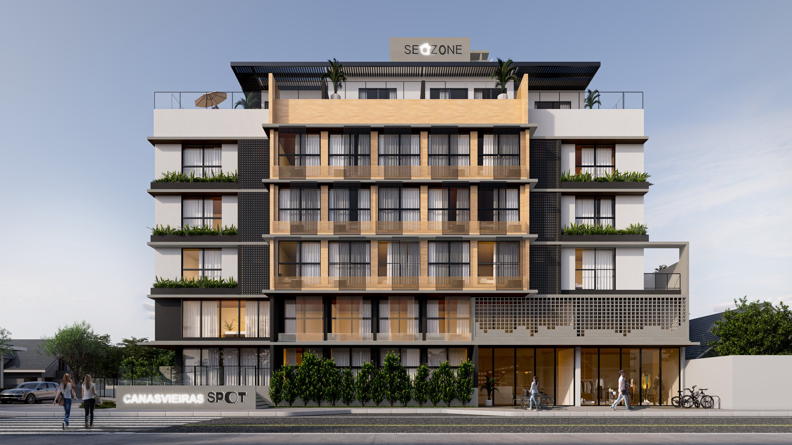
01 · FACHADA
Leitura geral: o que compõe a fachada
RENDER · FACHADA FRONTAL (LANÇAMENTO)
LEGENDA
1
1
Letreiro SEAZONE no coroamento
letras-caixa iluminadas · não detalhado no executivo
2
3
4
Pergolado da cobertura
AC-02 pergolado em alumínio
2
5
8
3
Guarda-corpo dos terraços
GC-01 alumínio / vidro · h=110 cm
7
Volume central amadeirado
REV-08 porcelanato Boreal Natural 20×120
6
4
5
Brises verticais das janelas
BRI-01 brise de correr 75×25 · preto e Oak
9
10
6
Ripado horizontal nas janelas
só no render · não consta nas elevações
7
Painéis laterais em grelha
EV3 elemento vazado de concreto 40×40
8
Floreiras
AC-01 vaso 29×80 cm · Vasoflex
A fachada é lida em quatro camadas: volume central em porcelanato amadeirado (REV-08) com brises verticais de correr; volumes laterais em cinza escuro (REV-06) e branco (REV-07) com floreiras e painéis em elemento vazado; base do térreo e mezanino com brises Oak, elemento vazado sobre as lojas e totem de acesso; coroamento com guarda-corpo de vidro, pergolado e letreiro SEAZONE.
9
Brises amadeirados do mezanino
Lesco Green Brise · Oak
10
Elemento vazado sobre as lojas
EV1 concreto 40×40 · 1.200×240 cm
CANASVIEIRAS SPOT · BOOK DE PREMISSAS DE FACHADA E INTERIORES · 04

Slide 5

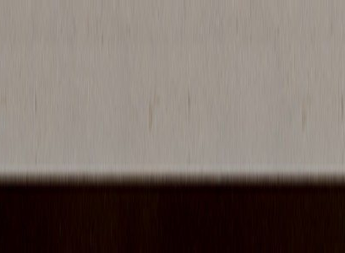


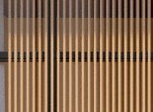
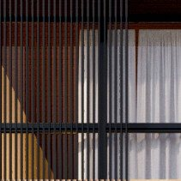
01 · FACHADA · MAPA DE TEXTURAS
Texturas e acabamentos da fachada (1/2)
Amostras extraídas das imagens de lançamento: referência visual, não substitui amostra física. Especificação: executivo e Memorial Descritivo.
T01
REV-06 · Pintura cinza escuro
T02
REV-05 · Pintura "cinza claro"
T03
REV-07 · Pintura branco
Aplicação: volumes escuros laterais, bases e molduras nas 4 elevações.
Aplicação: faixas de laje, marquise do térreo e fundo do elemento vazado das lojas.
Aplicação: volumes laterais claros, platibanda da cobertura e caixa do reservatório.
Especificação: pintura acrílica sobre textura/massa acrílica · ref. cor Rock'n Roll (Suvinil).
Especificação: pintura acrílica · descrita como "cinza claro" com ref. cor Nanquim (Suvinil).
Especificação: pintura acrílica · ref. Branco Puro (Suvinil).
Obra: aprovar amostra em painel na própria fachada antes da compra; mesma cor e lote nas 4 faces.
Obra: nome da cor e descrição não conferem entre si: validar amostra contra o render. A VALIDAR.
Obra: reservatório com acabamento externo idem fachada (memorial 30.4.3).
T04
REV-08 · Porcelanato amadeirado
T05
BRI-01 · Brise amadeirado (Oak)
T06
BRI-01 · Brise alumínio preto
Aplicação: volume central das fachadas frontal e posterior e montantes entre janelas.
Aplicação: térreo, mezanino e parte dos pavimentos 2 a 4 · 51 módulos.
Aplicação: janelas dos pavimentos 2, 3 e 4 (e 1 no mezanino) · 44 módulos.
Especificação: porcelanato retificado 20×120 cm · Boreal Natural (Portobello) · memorial 10.1 e 30.3.5.
Especificação: brise de correr em alumínio · ref. Lesco Green Brise 75×25 mm, cor Oak · módulo 140 cm.
Especificação: brise de correr em alumínio preto 75×25 mm · trilho BRI-02 em alumínio preto.
Obra: o render mostra tom mais quente e claro: aprovar peça física contra a imagem; definir paginação e juntas.
Obra: briefing (gerais) marca brise em PVC e desmarca metálico: confirmar material antes de comprar. A VALIDAR.
Obra: Brise 1 (250 cm) e Brise 2 (200 cm) não se trocam entre pavimentos; material × briefing (PVC): A VALIDAR.
CANASVIEIRAS SPOT · BOOK DE PREMISSAS DE FACHADA E INTERIORES · 05

Slide 6
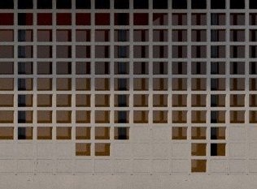
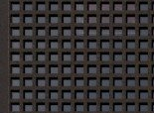
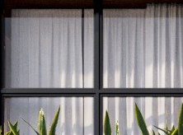
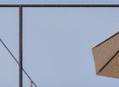
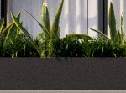
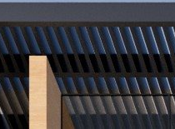
01 · FACHADA · MAPA DE TEXTURAS
Texturas e acabamentos da fachada (2/2)
Amostras extraídas das imagens de lançamento: referência visual, não substitui amostra física. Especificação: executivo e Memorial Descritivo.
T07
Elemento vazado de concreto
T08
Painéis laterais em grelha
T09
Esquadrias de alumínio
Aplicação: fachada sobre as lojas (EV1 1.200×240) e EV2 160×180.
Aplicação: faixas verticais ao lado do volume central (EV3 240×260, 6 un · EV4 40×260, 6 un).
Aplicação: janelas e porta-janelas de todas as unidades, lojas e áreas comuns.
Especificação: elemento vazado de concreto 40×40 cm, peças fixas (quadro de esquadrias, prancha 27).
Especificação: elemento vazado de concreto 40×40 cm; cor da peça não especificada.
Especificação: alumínio anodizado preto (padrão Alcoa) · vidro laminado transparente; mini boreal 4 mm nos banheiros.
Obra: o render mostra borda inferior "pixelada" (peças omitidas); o executivo mostra borda reta. A VALIDAR.
Obra: no render as peças são pretas: definir se recebem REV-06 ou ficam aparentes. A VALIDAR.
Obra: peitoril e pingadeira em granito preto São Gabriel com frisos nos dois lados (memorial 20).
T10
Guarda-corpos
T11
Floreiras de fachada
T12
Pergolado da cobertura
Aplicação: terraços da cobertura, terraços dos studios e borda da piscina.
Aplicação: bordas de laje dos volumes laterais nos pavimentos 2 a 4.
Aplicação: cobertura das áreas de integração e terraços do último pavimento.
Especificação: alumínio anodizado preto + vidro · GC-01 h=110 cm · GC-02 h=90 cm · GC-03 h=118 cm (piscina).
Especificação: AC-01 vaso para plantas 29×80 cm, h=29 cm · floreira modelo estrutural Vasoflex (Ecotelhado).
Especificação: AC-02 pergolado em alumínio (elevações) · memorial 30.3.5: "estrutura metálica com madeira".
Obra: briefing: vidro incolor com perfil "U" inox, sem perfis de alumínio × executivo: alumínio + vidro. A VALIDAR.
Obra: fixação mecânica com buchas e vasos independentes; paisagismo por empresa especializada.
Obra: LOG Ind. 06: reforço na estrutura metálica para o balanço. Alumínio × metálico com madeira: A VALIDAR.
CANASVIEIRAS SPOT · BOOK DE PREMISSAS DE FACHADA E INTERIORES · 06

Slide 7
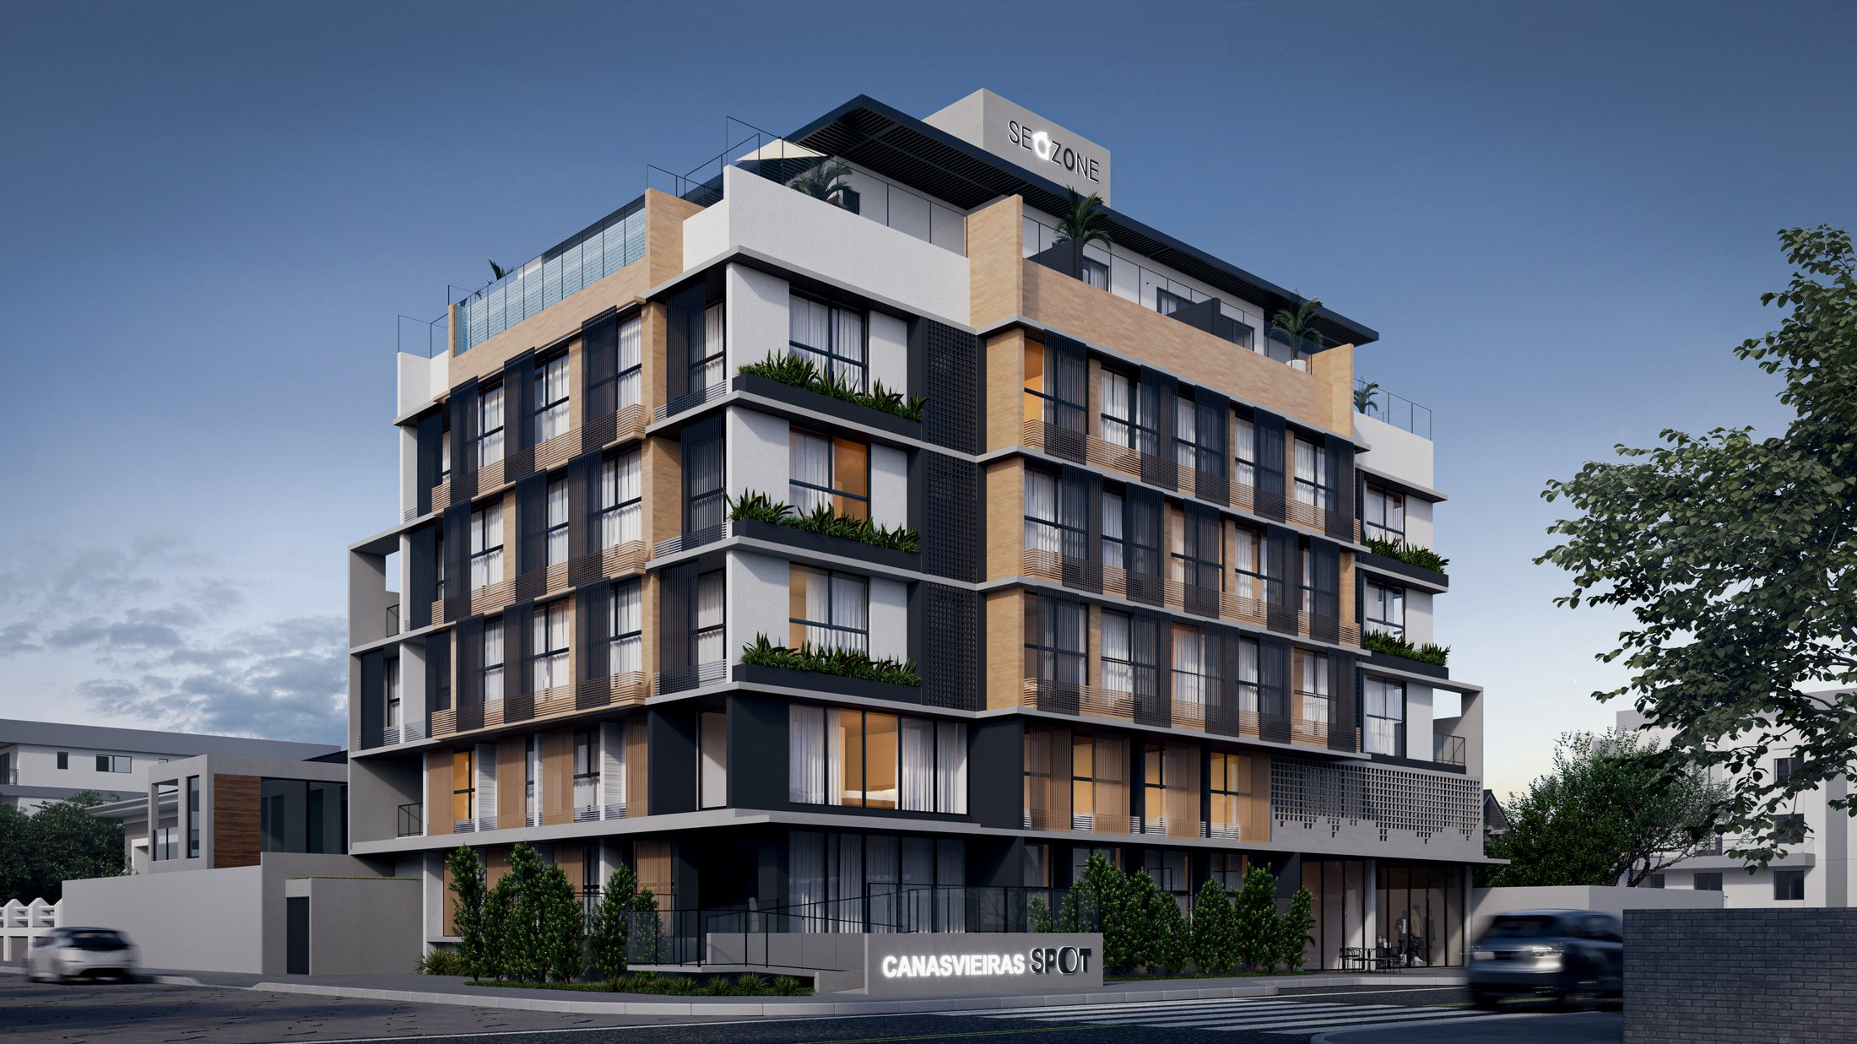
01 · FACHADA · VISTA + ESPECIFICAÇÃO
Esquina: fachada frontal e lateral
LANÇAMENTO · PERSPECTIVA DE ESQUINA
# | Elemento | Especificação (executivo) | Status
01 | Letreiro SEAZONE | Letras-caixa iluminadas sobre painel cinza (render) · executivo: reservatório em REV-07, sem detalhe | PENDENTE
02 | Pergolado | AC-02 pergolado em alumínio · perfis pretos no render | A VALIDAR
03 | Guarda-corpo | GC-01 alumínio anodizado preto / vidro · h=110 cm | DEFINIDO
04 | Volume central | REV-08 porcelanato 20×120 Boreal Natural (Portobello) | DEFINIDO
05 | Brises pretos | BRI-01 brise de correr alumínio preto 75×25 + trilho BRI-02 | DEFINIDO
06 | Floreiras | AC-01 vaso 29×80 cm · Vasoflex, fixação mecânica | DEFINIDO
07 | Painel em grelha | EV3 elemento vazado concreto 40×40 · cor a definir | A VALIDAR
08 | Brises Oak | BRI-01 Lesco Green Brise Oak · térreo e mezanino | DEFINIDO
09 | Elemento vazado | EV1 concreto 40×40 (1.200×240) sobre REV-05 | A VALIDAR
10 | Totem de acesso | Nome "CANASVIEIRAS SPOT" em letras iluminadas no muro frontal (render) | A VALIDAR
1
2
3
4
6
5
7
8
9
10
LEITURA
LEITURA DA ESQUINA
A esquina concentra os três materiais de maior impacto visual: porcelanato amadeirado (REV-08), cinza escuro (REV-06) e brises. As floreiras marcam os volumes laterais e o elemento vazado com borda "pixelada" fecha o volume das lojas. O totem iluminado não tem detalhe no executivo.
CANASVIEIRAS SPOT · BOOK DE PREMISSAS DE FACHADA E INTERIORES · 07

Slide 8
01 · FACHADA · VISTA + ESPECIFICAÇÃO
Fachada posterior e lateral
LANÇAMENTO · POSTERIOR
# | Elemento | Especificação (executivo / memorial) | Status
01 | Piscina da cobertura | Borda infinita com guarda-corpo GC-03 alumínio/vidro h=118 cm · revestimento Barlavento Blanc 14,5×14,5 (REV-09) | DEFINIDO
02 | Volume amadeirado | REV-08 porcelanato 20×120 Boreal Natural (Portobello) · mesma leitura da fachada frontal | DEFINIDO
03 | Brises das janelas | BRI-01 brise de correr alumínio preto e Oak · trilho BRI-02 alumínio preto | DEFINIDO
04 | Ripado horizontal | Ripado metálico horizontal no peitoril das janelas (render) · não consta nas elevações | A VALIDAR
05 | Brises Oak do térreo | Brise 3 Oak (210×140, 3 un) e Brise 4 Oak (220×140, 14 un) no pavimento 1 | DEFINIDO
06 | Volume escuro lateral | REV-06 pintura cinza escuro · ref. Rock'n Roll (Suvinil) | DEFINIDO
07 | Montantes brancos | REV-07 pintura Branco Puro (Suvinil) | DEFINIDO
— | Brise de ar-condicionado | BRI-03 veneziana de alumínio preto nas posições das condensadoras (elevações N e O) | DEFINIDO
1
3
6
2
4
7
5
Fachadas laterais e posterior repetem a paleta da frontal: REV-05, REV-06, REV-07 e REV-08 + brises. Referências: elevações Norte, Oeste e Leste (pranchas 20 a 22) e detalhes de elevação (pranchas 23 a 25).
CANASVIEIRAS SPOT · BOOK DE PREMISSAS DE FACHADA E INTERIORES · 08

Slide 9
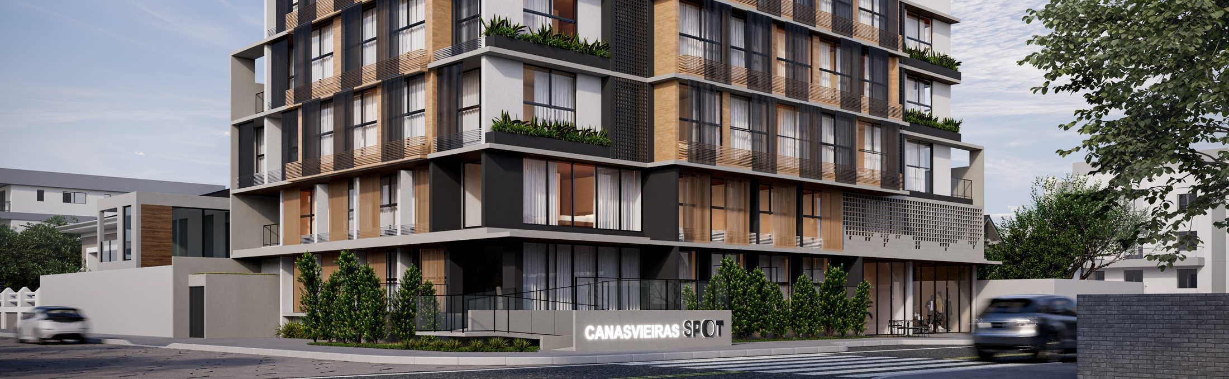
01 · FACHADA · VISTA + ESPECIFICAÇÃO
Térreo: acesso, lojas e totem
LANÇAMENTO · TÉRREO E MEZANINO
7
8
10
6
5
9
3
2
4
1
1
Totem CANASVIEIRAS SPOT letras iluminadas no muro · sem detalhe no executivo
6
Brises Oak do mezanino Brise 2 Oak 200×140 · 17 un no mezanino
2
Rampa de acesso guarda-corpo/corrimão em perfil preto
7
Painel em grelha EV3 elemento vazado 40×40 · cor A VALIDAR
3
Paisagismo do passeio vegetação alta em frente às unidades do térreo
8
Floreiras AC-01 vaso 29×80 cm · Vasoflex
4
Lojas 01 e 02 vitrines em vidro · esquadria de alumínio preto
9
Faixa de laje / marquise REV-05 pintura cinza (ref. Nanquim)
5
Elemento vazado EV1 concreto 40×40 · borda "pixelada" A VALIDAR
10
Esquadrias do pavimento 1 alumínio anodizado preto · vidro
CANASVIEIRAS SPOT · BOOK DE PREMISSAS DE FACHADA E INTERIORES · 09

Slide 10
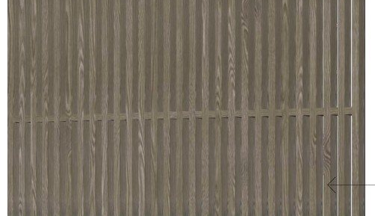
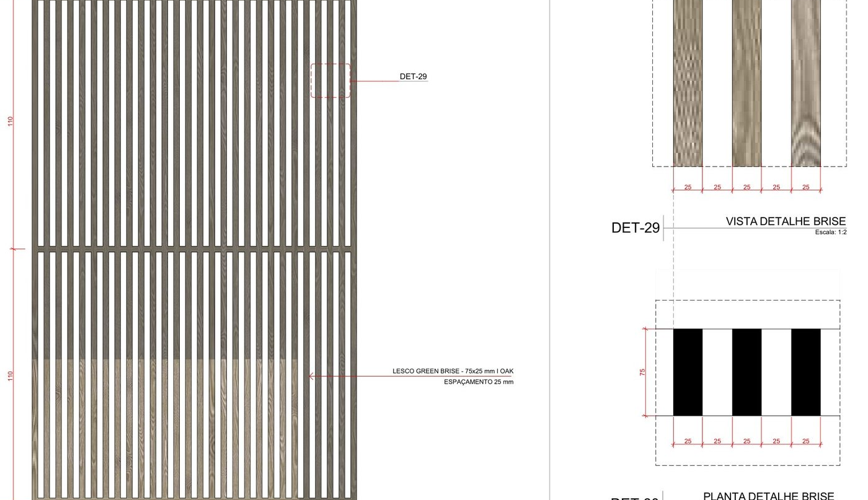
01 · FACHADA
Brises: tipos, quantidades e fixação
95 módulos de brise de correr com 140 cm de largura (prancha 28 · MIE-13). A cor e a altura mudam por pavimento: conferir o quadro antes de fabricar.
1
BRISE PRETO · ALUMÍNIO 75×25
2
BRISE OAK · LESCO GREEN BRISE
3
TRILHO BRI-02 E BRISE AC BRI-03
Brise 1 · 250×140 cm · 15 un
Brise 2 · 200×140 cm · 29 un
Ripas de alumínio preto 75×25 mm, espaçamento 25 mm.
Brise 2 Oak · 200×140 cm · 34 un
Brise 3 Oak · 210×140 cm · 3 un
Brise 4 Oak · 220×140 cm · 14 un
Brises de correr em trilho de alumínio preto (BRI-02), com cortineiro de 15 cm no forro (FOR-04).
BRI-03: veneziana de alumínio preto nas condensadoras.
APLICAÇÃO
APLICAÇÃO
APLICAÇÃO
Pav. 2: 5 + 8 · Pav. 3: 5 + 10 · Pav. 4: 5 + 10 · Mezanino: 1
Pav. 1: 3 + 14 · Mezanino: 17 · Pav. 2: 7 · Pav. 3: 5 · Pav. 4: 5
Todas as fachadas com brise móvel · BRI-03 nas elevações Norte e Oeste
CANASVIEIRAS SPOT · BOOK DE PREMISSAS DE FACHADA E INTERIORES · 10

Slide 11
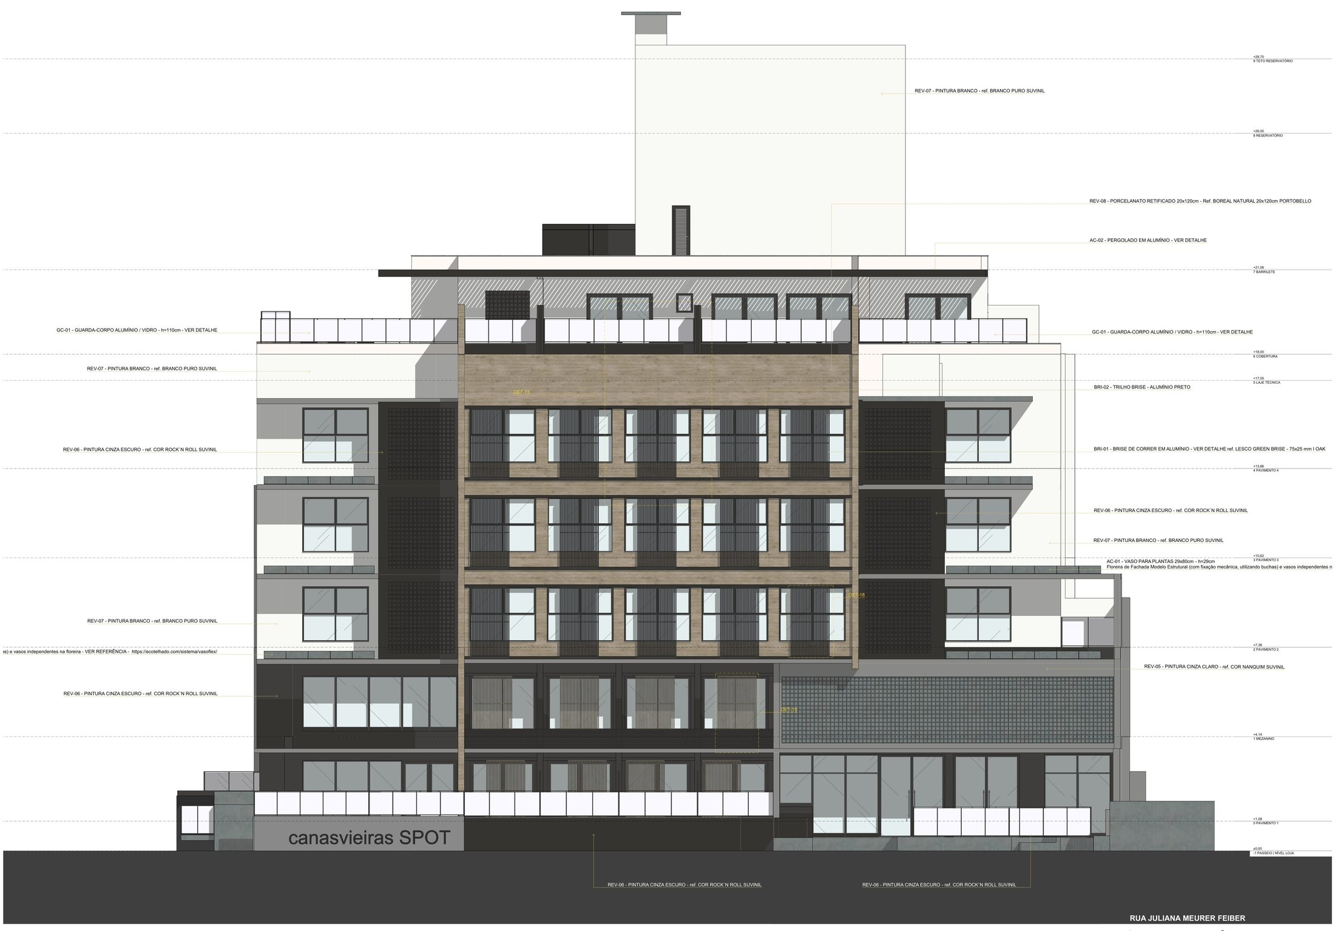
01 · FACHADA · EXECUTIVO
Elevações: códigos de acabamento
EXECUTIVO · ELEVAÇÃO SUL (PRANCHA 19)
Código | Especificação | Ref.
REV-05 | Pintura cinza claro · ref. cor Nanquim (Suvinil) | pr. 19–22
REV-06 | Pintura cinza escuro · ref. cor Rock'n Roll (Suvinil) | pr. 19–22
REV-07 | Pintura branco · ref. Branco Puro (Suvinil) | pr. 19–22
REV-08 | Porcelanato retificado 20×120 · Boreal Natural (Portobello) | pr. 19–22
REV-09 | Porcelanato Barlavento Blanc 14,5×14,5 (Portobello) · piscina, 66,31 m² | pr. 44
BRI-01 | Brise de correr em alumínio · Lesco Green Brise 75×25 Oak / preto | pr. 28
BRI-02 | Trilho do brise · alumínio preto | pr. 23–25
BRI-03 | Brise de ar-condicionado · veneziana de alumínio preto | pr. 20, 22
GC-01/02/03 | Guarda-corpo alumínio / vidro · h=110 / 90 / 118 cm | pr. 19, 23, 44
AC-01 | Vaso para plantas 29×80 cm, h=29 · floreira Vasoflex (Ecotelhado) | pr. 19
AC-02 | Pergolado em alumínio · ver detalhe | pr. 20–22
EV1–EV4 | Elemento vazado de concreto 40×40 cm (1.200×240 · 160×180 · 240×260 · 40×260) | pr. 27
SOL-01 | Soleira em granito cinza | pr. 23–25
ATENÇÃO
QUADRO DE QUANTIDADES
Quadro "Revestimento externo" (pranchas 19, 21, 22): 830,57 · 1.419,23 · 93,44 · 294,87 m² (total 2.638,11 m²). A ordem dos rótulos não confere com a legenda de cores: conferir antes de orçar.
CANASVIEIRAS SPOT · BOOK DE PREMISSAS DE FACHADA E INTERIORES · 11

Slide 12
01 · FACHADA · LANÇAMENTO × EXECUTIVO
Comparativo: fachada
Imagem de lançamento × executivo e memorial. DEFINIDO = convergem · A VALIDAR = divergem ou sem detalhe · PENDENTE = sem definição.
# | Elemento | Lançamento (imagens 3D) | Executivo / Memorial Descritivo | Status
01 | Volume central | Painéis em madeira clara e quente | REV-08 porcelanato 20×120 Boreal Natural (Portobello) · memorial 10.1 e 30.3.5 | A VALIDAR
02 | Volumes escuros | Grafite quase preto nos volumes laterais e bases | REV-06 pintura cinza escuro · ref. Rock'n Roll (Suvinil) | DEFINIDO
03 | Faixas e marquise | Cinza médio nas bandas de laje | REV-05 "cinza claro" · ref. Nanquim (Suvinil): nome × descrição a conferir | A VALIDAR
04 | Volumes brancos | Branco nos volumes laterais e reservatório | REV-07 pintura Branco Puro (Suvinil) | DEFINIDO
05 | Brises | Brises verticais pretos e amadeirados | BRI-01 de correr, alumínio 75×25 preto e Lesco Oak · 95 módulos × briefing: PVC | A VALIDAR
06 | Ripado horizontal | Ripado no peitoril das janelas (madeira na frontal, metálico na posterior) | Não aparece nas elevações: executivo mostra brise de piso a teto | A VALIDAR
07 | Painéis em grelha | Painéis pretos com grelha quadrada | EV3/EV4 elemento vazado de concreto 40×40 · cor não especificada | A VALIDAR
08 | Cobogó das lojas | Cinza, com borda inferior "pixelada" | EV1 elemento vazado 40×40, 1.200×240 cm, borda reta | A VALIDAR
09 | Floreiras | Floreiras pretas com vegetação | AC-01 vaso 29×80 cm · Vasoflex (Ecotelhado) | DEFINIDO
10 | Pergolado | Pergolado metálico preto em balanço | AC-02 em alumínio × memorial "metálica com madeira" · LOG Ind. 06: reforço p/ balanço | A VALIDAR
11 | Guarda-corpos | Vidro com perfil preto | GC-01/02/03 alumínio anodizado + vidro × briefing: vidro com perfil "U" inox | A VALIDAR
12 | Esquadrias | Alumínio preto, vidro incolor | Alumínio anodizado preto (memorial 16.1) · quadro de esquadrias pranchas 26 e 27 | DEFINIDO
13 | Letreiro SEAZONE | Letras-caixa iluminadas no reservatório | Reservatório em REV-07; letreiro não detalhado (memorial 28.2) | PENDENTE
14 | Totem de acesso | Muro com letras iluminadas | Nome no muro frontal (elevação sul), sem detalhe de letra e iluminação | A VALIDAR
CANASVIEIRAS SPOT · BOOK DE PREMISSAS DE FACHADA E INTERIORES · 12

Slide 13
02 · INTERIORES
Premissas de interiores
Recepção e corredores · rooftop · unidades · mapa de materialidade · lançamento × executivo
CANASVIEIRAS SPOT · BOOK DE PREMISSAS DE FACHADA E INTERIORES · 13

Slide 14
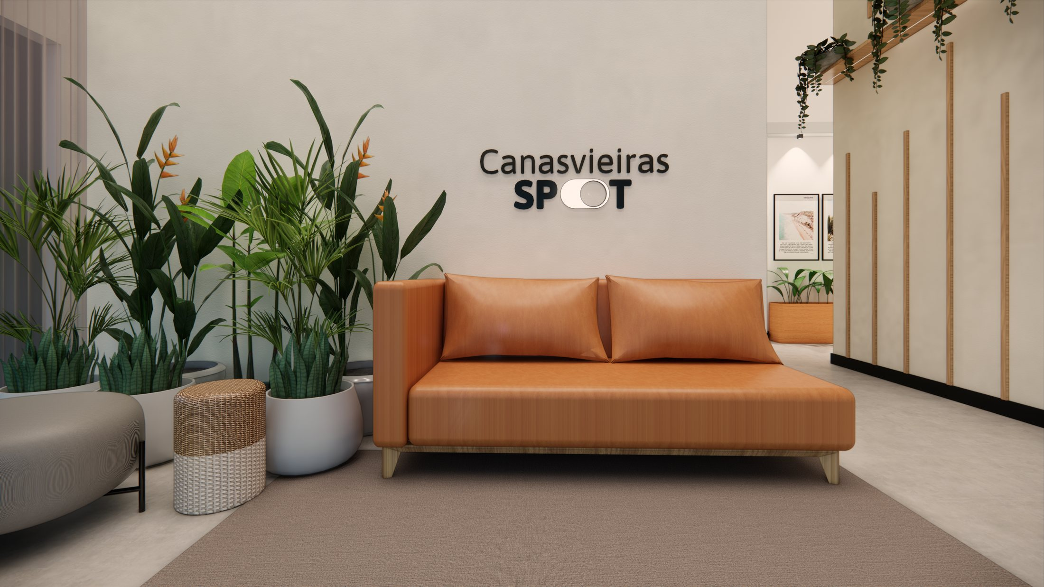
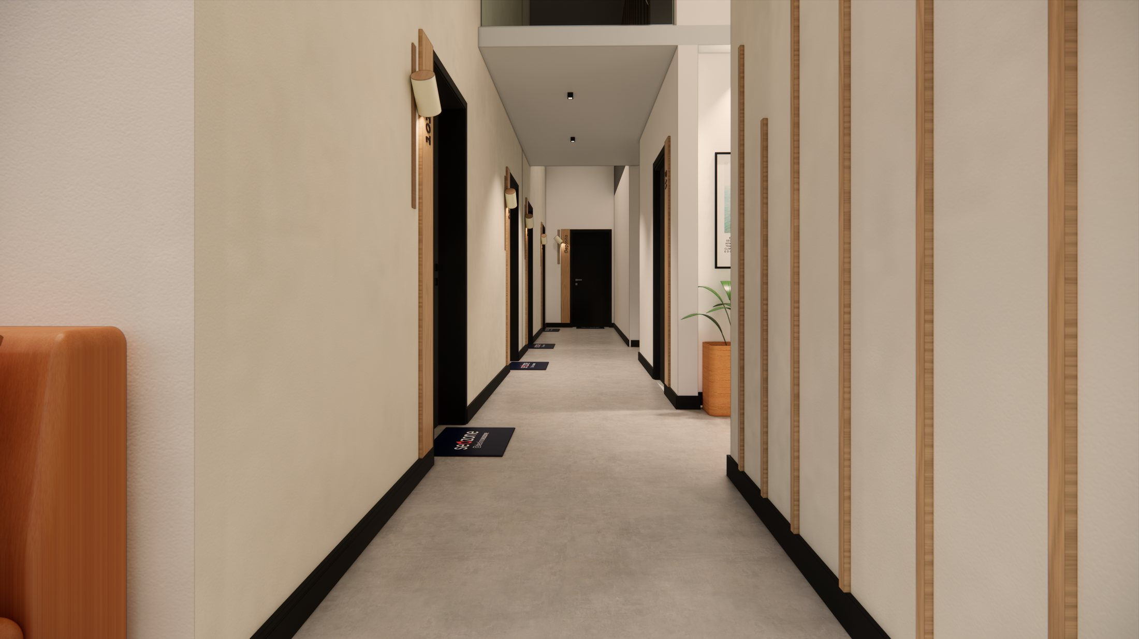
02 · INTERIORES
Recepção, hall e corredores
REFERÊNCIA · RECEPÇÃO
Item | Premissa (memorial de texturas · memorial descritivo · memorial de interiores)
Piso | Porcelanato Superquadra Concreto Natural 90×90 retificado (Portobello) · lobby e corredores
Paredes | Off-white acetinado · Suvinil "Vela" / Coral "Camurça Clara" (texturas) × briefing corredores: "Outono Gelado" (Coral) · A VALIDAR
Painel do logo | Textura Velvet off-white (Suvinil Efeito Veludo / Coral Design) + "Canasvieiras SPOT" preto com LED no "O"
Ripado e floreiras | Sarrafos verticais em MDF Savana com verniz fosco · floreiras em MDF Savana
Teto | Recepção: gesso acartonado, pé-direito duplo (briefing) · corredores: forro modular, pé-direito 2,60 m (briefing + memorial 15.2)
Rodapé | Briefing + prancha 24: poliestireno branco 7 cm de sobrepor, quina viva × memorial 5 cm × texturas: esmalte preto · A VALIDAR
Iluminação | Trilho com 4 spots direcionáveis em alumínio preto · arandelas de corredor: cilindro off-white + haste Savana
Mobiliário | Sofá em couro (WestWing) · puffs Aurora e Saturno cinza · puff Seat Garden · tapete Debrum Chevron cinza
Esquadrias | Alumínio anodizado preto com vidro · portas de acesso das unidades conforme memorial 17.1
REFERÊNCIA · CORREDOR
Imagens em 10 - Projeto de Interiores / 02 - Imagens / RECEPÇÃO (5 vistas, 2 corredores e planta). Recepção entregue mobiliada e equipada (memorial 31).
CANASVIEIRAS SPOT · BOOK DE PREMISSAS DE FACHADA E INTERIORES · 14

Slide 15
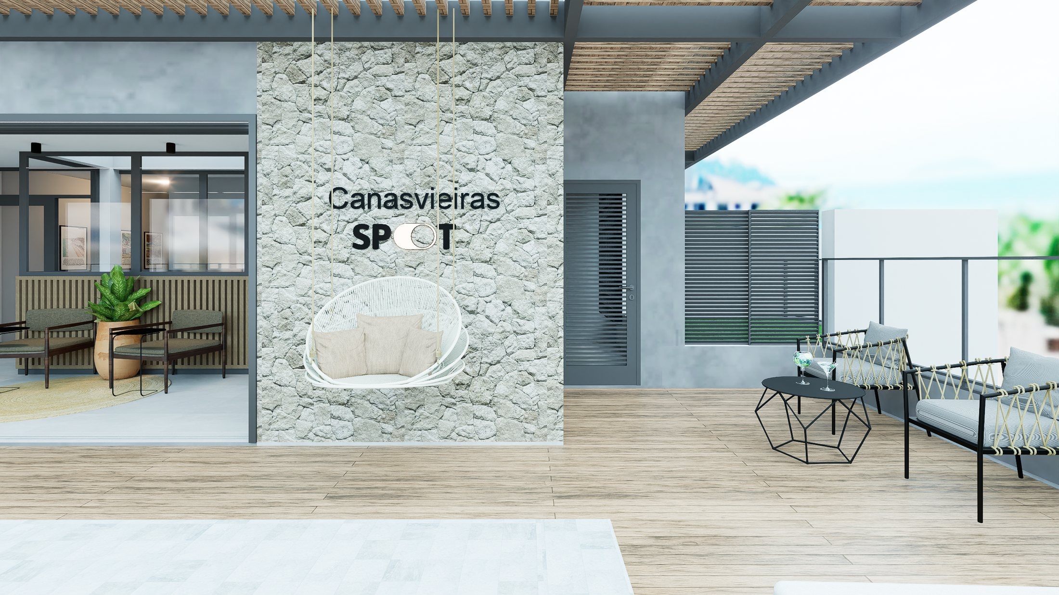
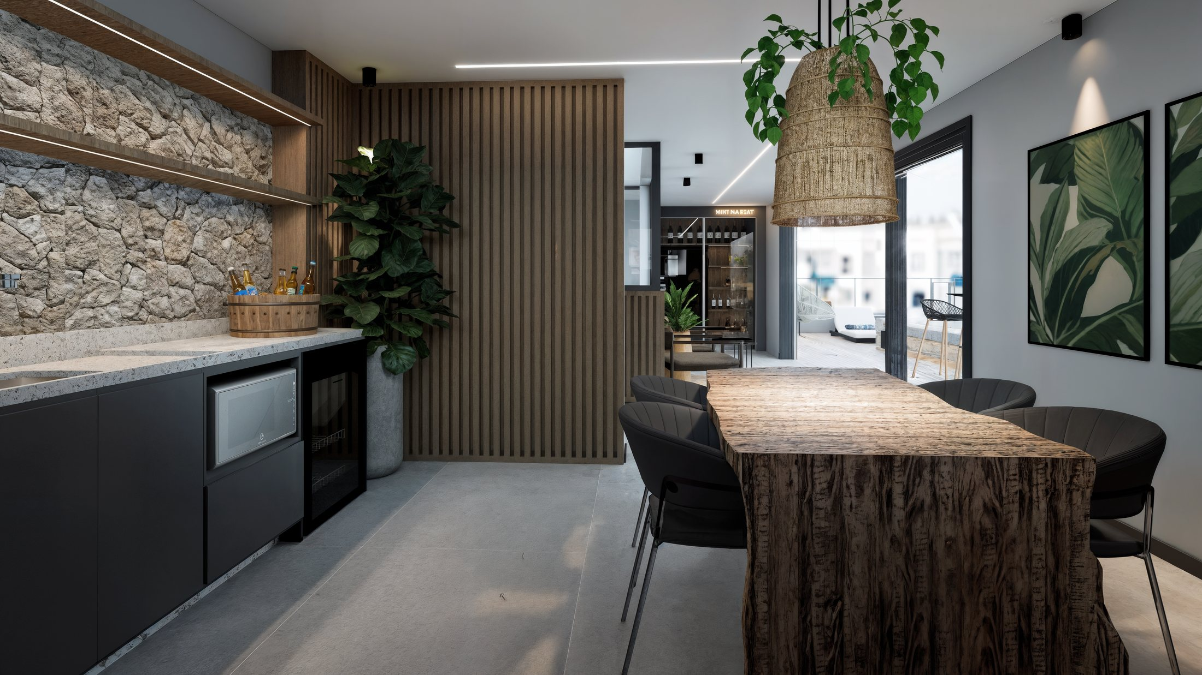
02 · INTERIORES
Rooftop: integração, gourmet e piscina
REFERÊNCIA · ROOFTOP / LOGO
Item | Premissa (memorial de texturas · memorial descritivo · memorial de interiores)
Painéis cinza | Textura Velvet cinza concreto médio (Suvinil "Cimento Queimado"/"Concreto") · aprovar amostra contra render
Paredes internas | Pintura fosco aveludado lavável cinza claro · Suvinil "Cromo" / Coral "Cinza Sublime"
Pedra | Pedra branca estilo moledo: copa, parede do balanço e lateral · floreira e banco em alvenaria com a mesma pedra (LOG Ind. 02)
Deck e piso | Externo: porcelanato que imita madeira 120×20 (briefing) · interno: porcelanato 90×90 natural/acetinado
Marcenaria | Ripados e prateleiras em MDF Savana · armários do gourmet e mini market em MDF Cinza Sagrado
Bancada da copa | Granito Pitaya · cuba inox · torneira Gali bica alta (Docol)
Piscina | Aquecimento solar, 219×923 cm · Barlavento Blanc 14,5×14,5 (memorial) × briefing: esverdeado 20×20 · A VALIDAR
Mobiliário | Cadeira Mara bouclé cinza · poltrona alumínio preto · banqueta Clarice · balanço Acapulco · espreguiçadeira aço preto
Iluminação | Spots de sobrepor pretos · pendente Bulan em rattan · nome SPOT preto com LED no "O"
REFERÊNCIA · GOURMET
Regra do memorial de texturas: onde o render mostra cimento queimado, aplicar textura Velvet (efeito veludo), preferência Suvinil e Coral.
CANASVIEIRAS SPOT · BOOK DE PREMISSAS DE FACHADA E INTERIORES · 15

Slide 16
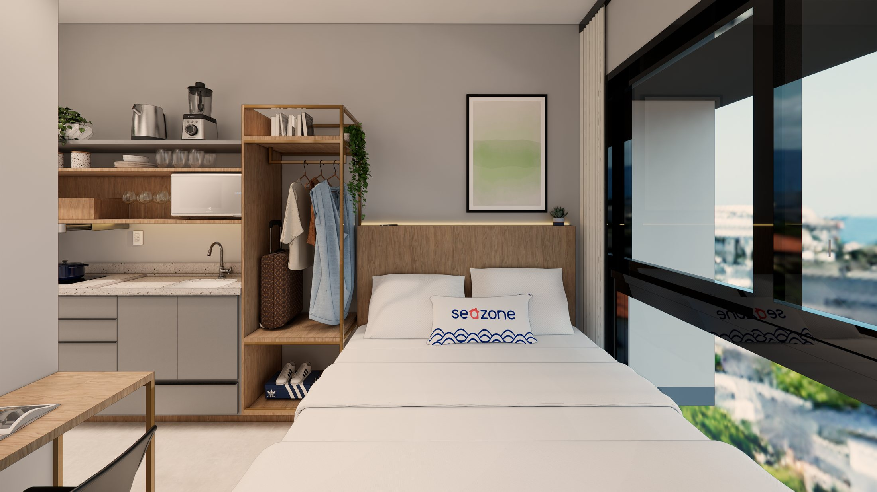
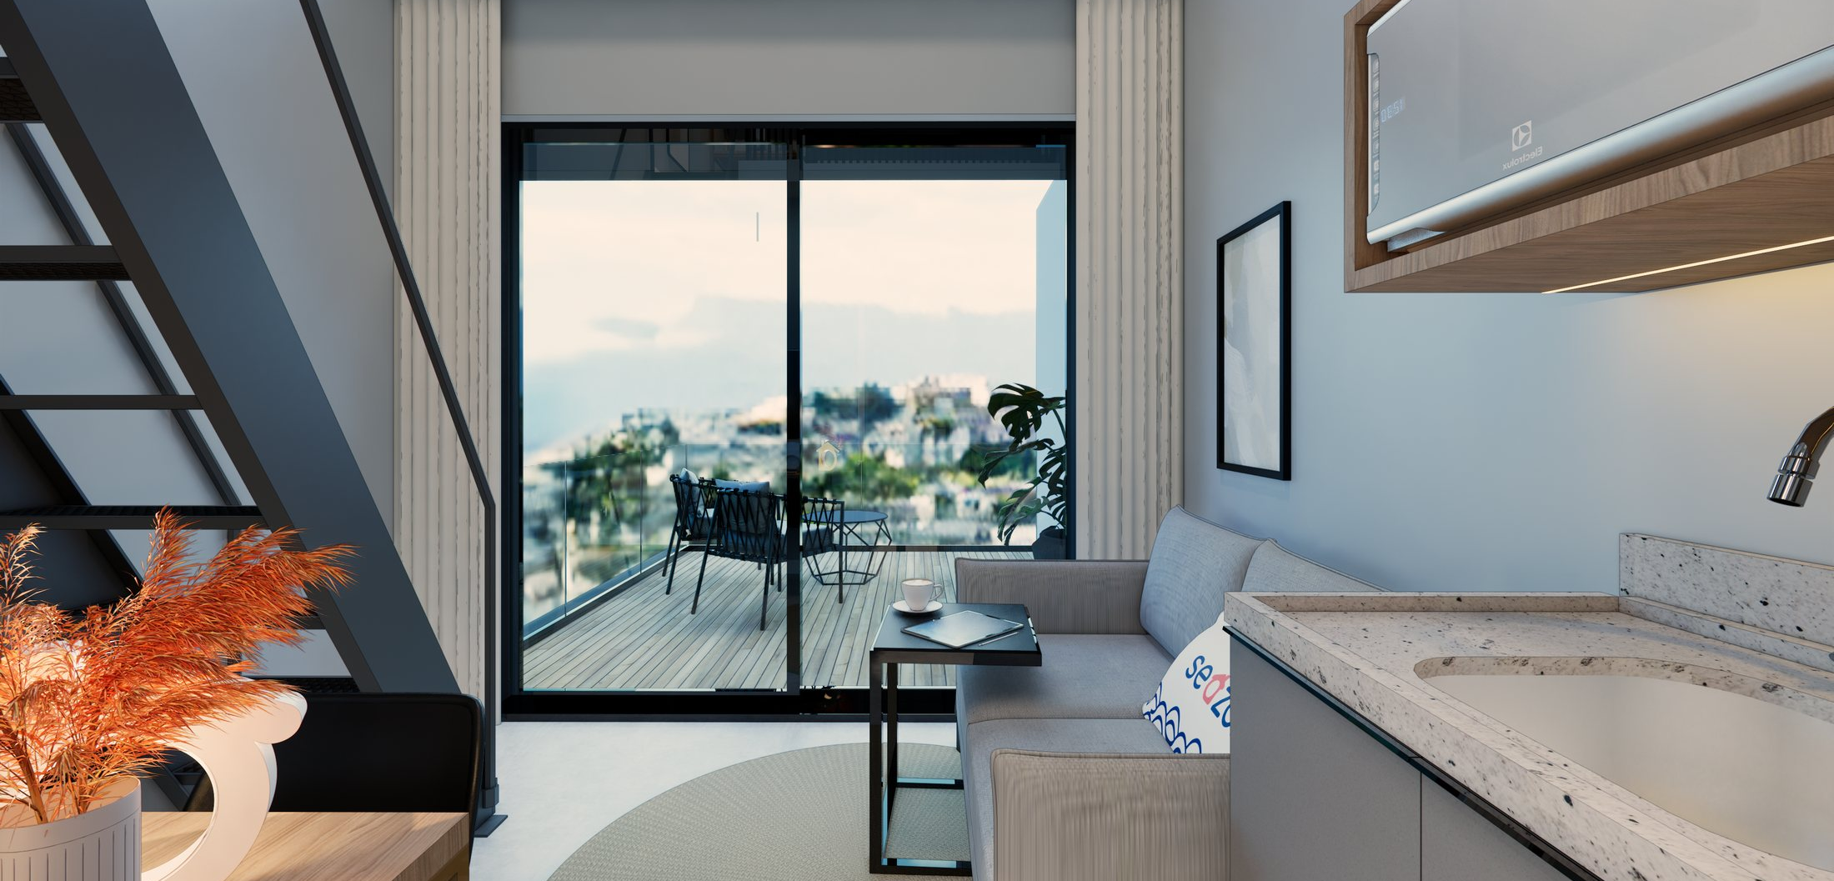
02 · INTERIORES
Unidades: acabamentos e escopo
REFERÊNCIA · UNIDADE 205
Item | Premissa (memorial descritivo · memorial de interiores)
Piso | Porcelanato Superquadra Concreto Natural 90×90 retificado (Portobello) · inclusive banheiros
Paredes | Acrílica acetinada branco gelo · teto branco neve fosco (briefing) · memorial 9.6: branco acetinado
Banheiro | Cetim Bianco 30×60 até o teto (memorial, pr. 40–41) × briefing: porcelanato 90×90 · vidro jateado (briefing) · A VALIDAR
Teto | Forro de gesso acartonado, pintura branco fosco · pé-direito 2,60 m; rebaixo de 20 cm em cozinha e BWC
Esquadrias | Alumínio anodizado preto · vidro laminado transparente; mini boreal 4 mm no BWC
Portas | Kit porta pronta lisa branca, guarnição 7 cm, bandeira alta · entrada laca PU branca · fechadura eletrônica
Marcenaria | Balcão MDF Cinza Urban · aéreo Savana + Cinza Urban · cabeceira Savana com LED · arara e mesa Savana + metal Pearl Gold
Bancadas e metais | Granito Pitaya (cozinha e BWC) · cuba inox e cuba de sobrepor branca · Docol Gali/Loggica · kit Square preto
Não instalado pela construtora | Cubas, bancadas, marcenaria, eletros, luminárias, A/C e metais (memorial 32.1): escopo Decor
REFERÊNCIA · UNIDADE 101 (MEZANINO)
Reforço para TV na laje: 101 a 117 (mezanino) e 201, 217, 301, 305, 311, 401, 405, 411, 501, 502, 505. Jacuzzi/hidro: 305, 311, 504, 505 e 506. Copa: mínimo de 55 cm livres (LOG · briefing).
CANASVIEIRAS SPOT · BOOK DE PREMISSAS DE FACHADA E INTERIORES · 16

Slide 17
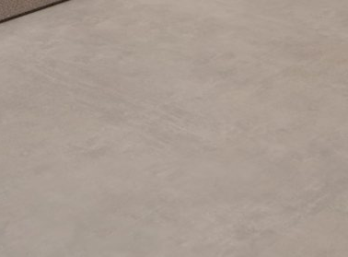
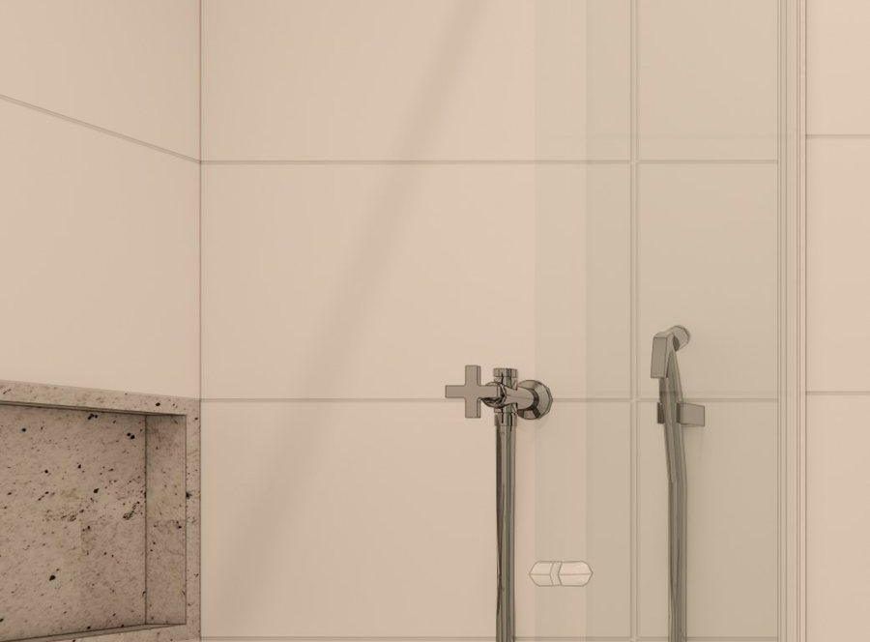
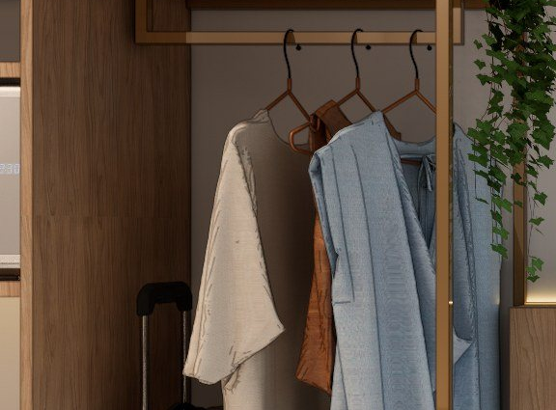
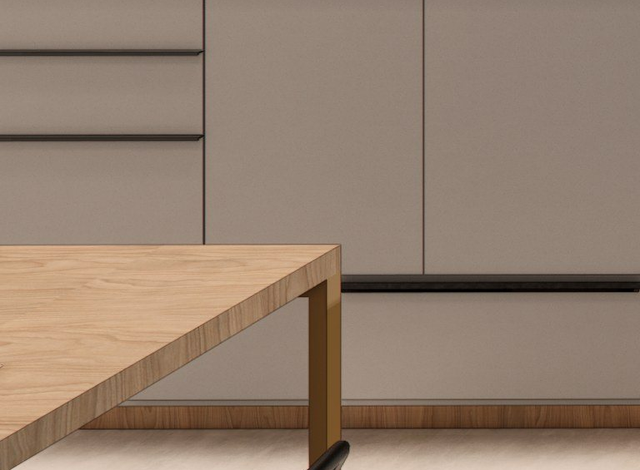
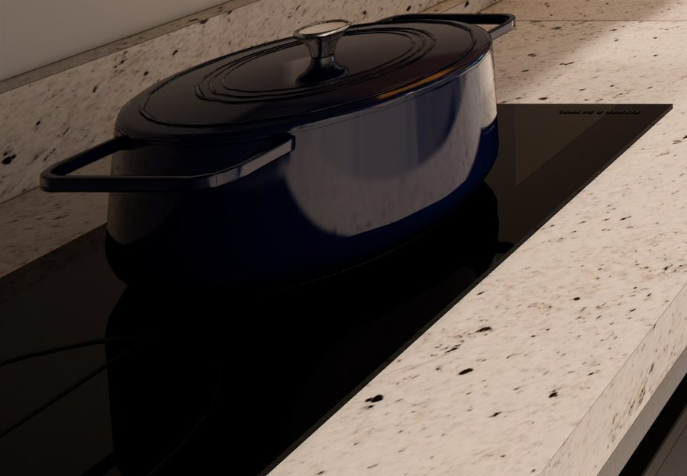
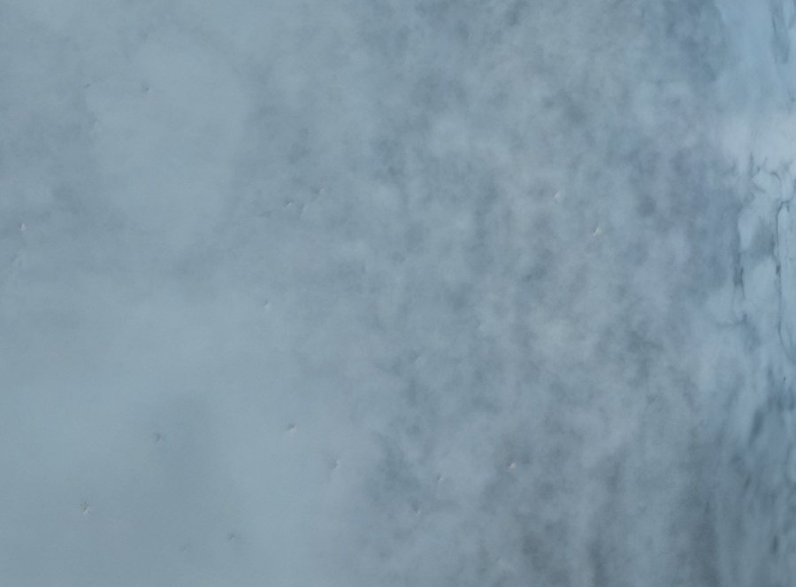
02 · INTERIORES · MAPA DE MATERIALIDADE
Materiais de interiores (1/2)
Amostras extraídas das imagens de interiores. Referência visual, não substitui amostra física. Especificação conforme memoriais e pranchas 40 a 44.
T13
Porcelanato Superquadra
T14
Porcelanato Cetim Bianco
T15
MDF Savana
Aplicação: unidades, lojas, hall, circulações, WC comuns e terraços da cobertura.
Aplicação: paredes dos banheiros e áreas de serviço comuns, até o teto.
Aplicação: cabeceiras, araras, mesas e prateleiras; ripados e floreiras das áreas comuns.
Especificação: Superquadra Concreto Natural retificado 90×90 (Portobello) · memorial 12.4 e 30.
Especificação: porcelanato retificado 30×60 Cetim Bianco (Portobello) · memorial cita "Mate" (9.4) e "Line" (30.2).
Especificação: MDF Savana (amadeirado claro) · verniz fosco nos ripados · metal Pearl Gold nas araras.
Obra: peças > 40×40 com argamassa também no tardoz; alinhar paginação hall × circulação.
Obra: briefing marca porcelanato 90×90 nas paredes do BWC × 30×60 do executivo: A VALIDAR antes da compra.
Obra: escopo Decor: prever ponto elétrico para o LED da cabeceira em todas as unidades.
T16
MDF Cinza Urban
T17
Granito Pitaya
T18
Textura Velvet
Aplicação: balcão e aéreo da cozinha das unidades.
Aplicação: bancadas de cozinha e banheiro das unidades e copa do rooftop.
Aplicação: onde o render mostra cimento queimado: painéis cinza do rooftop e painel do logo da recepção.
Especificação: MDF Cinza Urban (memorial de interiores) · rooftop usa MDF Cinza Sagrado (memorial de texturas).
Especificação: granito Pitaya · cuba inox na cozinha, cuba de sobrepor branca no BWC.
Especificação: Suvinil Efeito Veludo / Coral Design Efeito Veludo · cinza concreto (rooftop) e off-white (recepção).
Obra: confirmar se Cinza Urban e Cinza Sagrado são padrões distintos antes do pedido.
Obra: bancada não instalada pela construtora (memorial 32.1): deixar pontos na cota do projeto.
Obra: aprovar amostra contra o render antes de aplicar em área grande.
CANASVIEIRAS SPOT · BOOK DE PREMISSAS DE FACHADA E INTERIORES · 17

Slide 18
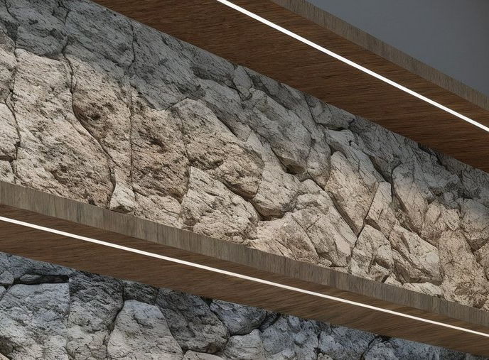
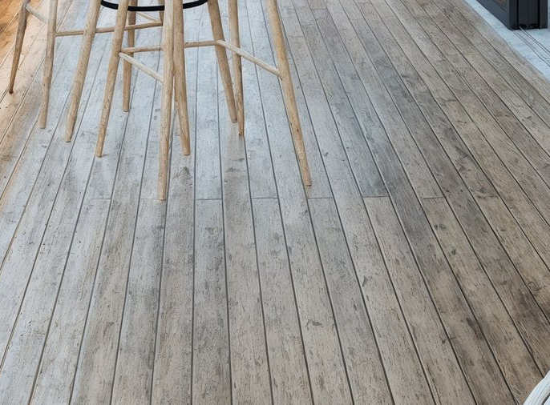
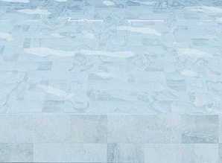
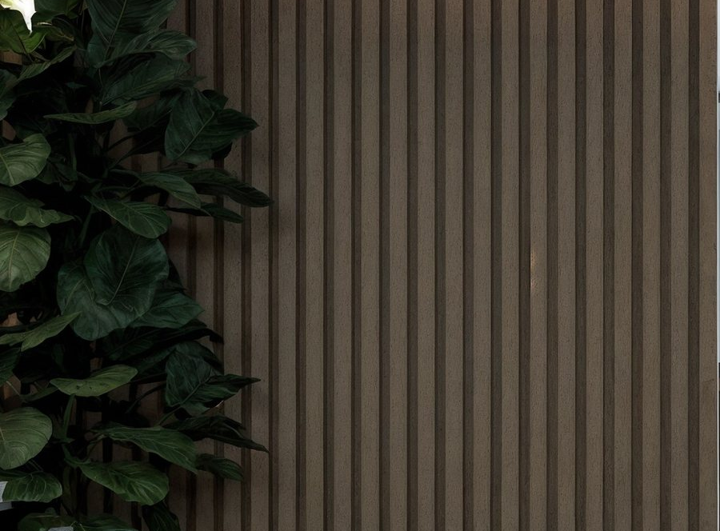
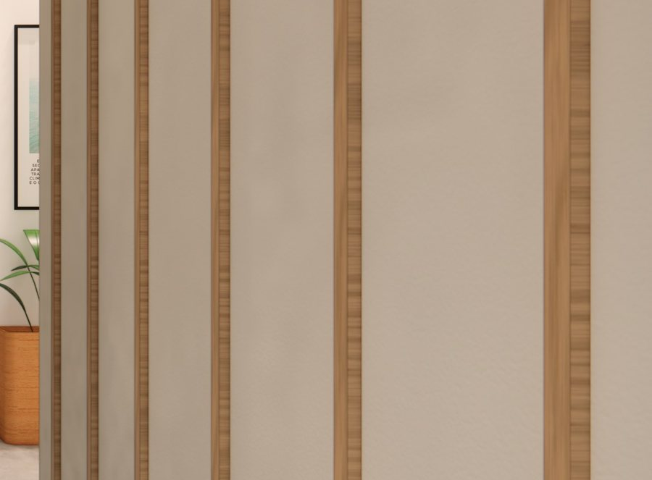
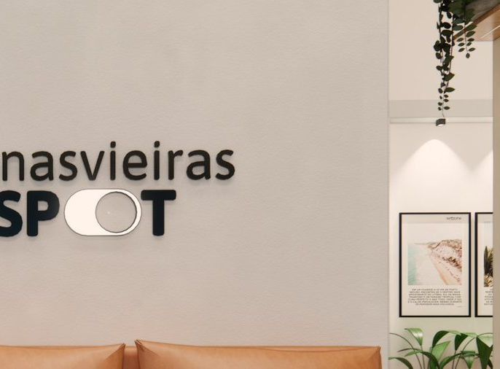
02 · INTERIORES · MAPA DE MATERIALIDADE
Materiais de interiores (2/2)
Amostras extraídas das imagens de interiores. Referência visual, não substitui amostra física. Especificação conforme memoriais e pranchas 40 a 44.
T19
Pedra natural (moledo)
T20
Deck do rooftop
T21
Revestimento da piscina
Aplicação: painel do logo do rooftop e backsplash do gourmet.
Aplicação: deck aberto da cobertura e entorno da piscina.
Aplicação: piscina aquecida da cobertura (219×923 cm).
Especificação: pedra branca estilo moledo, irregular, junta seca (briefing · memorial de texturas).
Especificação: piso elevado sobre painel wall (prancha 44) · briefing: porcelanato que imita madeira 120×20.
Especificação: Barlavento Blanc 14,5×14,5 (memorial, pr. 44) × briefing: revestimento esverdeado 20×20.
Obra: LOG Ind. 02: floreira e banco em alvenaria revestidos com a mesma pedra no rooftop externo.
Obra: formato definido pelo briefing; referência comercial antiderrapante não definida. PENDENTE.
Obra: cor/formato e borda (curva × infinita/atérmica) divergem entre memorial, prancha e briefing. A VALIDAR.
T22
Ripado de marcenaria
T23
Sarrafos dos corredores
T24
Painel do logo · recepção
Aplicação: painéis divisórios do gourmet e da sala de espera do rooftop.
Aplicação: lobby e corredores dos pavimentos.
Aplicação: parede de fundo da recepção.
Especificação: MDF Savana ripado, verniz fosco (memorial de texturas).
Especificação: sarrafos verticais em MDF Savana sobre parede off-white acetinada · arandelas cilindro + madeira.
Especificação: textura Velvet clara + "Canasvieiras SPOT" em letras pretas com LED no "O".
Obra: memorial de interiores lista a marcenaria do rooftop como "material a definir". PENDENTE.
Obra: fixar após a pintura final; prever ponto das arandelas no eixo dos sarrafos.
Obra: prever alimentação elétrica do letreiro embutida antes da textura.
CANASVIEIRAS SPOT · BOOK DE PREMISSAS DE FACHADA E INTERIORES · 18

Slide 19
02 · INTERIORES · LANÇAMENTO × EXECUTIVO
Comparativo: interiores
Imagens de interiores × Memorial Descritivo, pranchas do executivo, Memorial de Texturas e Memorial de Interiores.
# | Elemento | Imagens de interiores | Memorial / executivo / memorial de texturas | Status
01 | Piso | Porcelanato cinza claro cimentício | Superquadra Concreto Natural 90×90 (Portobello) · memorial 12.4 e 30 | DEFINIDO
02 | Banheiros | Porcelanato branco até o teto | Cetim Bianco 30×60 até o teto (memorial) × briefing: porcelanato 90×90 | A VALIDAR
03 | Rodapé | Preto nas circulações | Briefing + ROD-01 (pr. 24): branco 7 cm × memorial 5 cm × texturas: esmalte preto | A VALIDAR
04 | Forro das circulações | Liso, com spots e trilho | Forro modular 2,60 m (briefing) = mineral 60×60 (memorial) · imagem ilustrativa | DEFINIDO
05 | Portas das unidades | Pretas nos corredores | Brancas, bandeira até o forro (briefing) = laca PU branca (memorial) · imagem ilustrativa | DEFINIDO
06 | Paredes das áreas comuns | Off-white + sarrafos amadeirados | Acrílica branco acetinado (9.8) · sarrafos MDF Savana (texturas, escopo Decor) | DEFINIDO
07 | Paredes cinza do rooftop | Cimento queimado cinza | Regra: textura Velvet no lugar do cimento queimado · memorial: textura + acrílica | DEFINIDO
08 | Painel do logo | Pedra (rooftop) e cimento claro (recepção) | Pedra moledo junta seca · textura Velvet off-white (texturas) | A VALIDAR
09 | Piscina | Revestimento claro, borda em pedra | Barlavento Blanc (memorial, pr. 44) × esverdeado 20×20 (briefing) · borda a definir | A VALIDAR
10 | Deck do rooftop | Deck amadeirado | Porcelanato imita madeira 120×20 (briefing) em piso elevado (pr. 44) · referência | PENDENTE
11 | Marcenaria das unidades | Amadeirado claro + cinza | MDF Savana, Cinza Urban e metal Pearl Gold (memorial de interiores) | DEFINIDO
12 | Bancadas | Pedra clara granulada | Granito Pitaya · não instalado pela construtora (memorial 32.1) | DEFINIDO
13 | Marcenaria rooftop / recepção | Ripados, prateleiras, mini market | "Material a definir" (interiores) × Savana e Cinza Sagrado (texturas) | PENDENTE
14 | Esquadrias | Alumínio preto | Alumínio anodizado preto · laminado transparente; mini boreal no BWC | DEFINIDO
CANASVIEIRAS SPOT · BOOK DE PREMISSAS DE FACHADA E INTERIORES · 19

Slide 20
03 · BRIEFING E LOG
Briefing e LOG de considerações
Premissas marcadas no Briefing de Projeto · indicações do LOG · cruzamento com o executivo
CANASVIEIRAS SPOT · BOOK DE PREMISSAS DE FACHADA E INTERIORES · 20

Slide 21
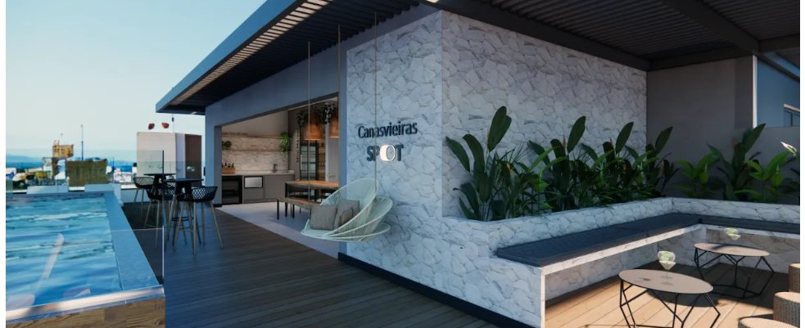
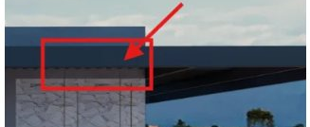
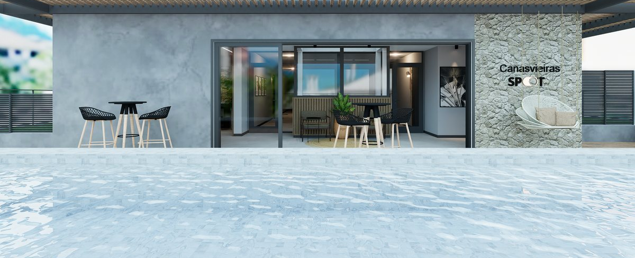
03 · BRIEFING E LOG
Indicações do LOG: rooftop e interiores
Texto do LOG de considerações (00 - Premissas de Projeto) e do Briefing de Projeto. Só itens de fachada e interiores; indicações de aprovação e índices não entram neste Book.
IND 02
Floreira e banco em alvenaria com pedra
IND 06
Reforço no pergolado para o balanço
BRIEF.
Logos iluminados e piscina
Criar floreira e banco em alvenaria, revestidos com pedra, no rooftop externo. Briefing: pedra branca estilo moledo na parede do balanço e na lateral, mesma pedra na floreira e no banco; tomadas triplas H 0,2–0,4 m nos bancos.
Prever reforço no pergolado (estrutura metálica) para instalação do balanço no rooftop. O Briefing (áreas comuns) marca o balanço instalado diretamente na laje: definir a fixação. A VALIDAR.
Ponto para logo iluminado: recepção H 1,20–1,40 m e parede externa do rooftop H 1,40 m, interruptor no logo. Piscina com aquecimento solar e revestimento esverdeado 20×20 no briefing (memorial: Barlavento Blanc).
REFORÇO PARA TV NA LAJE
PONTOS DE JACUZZI / HIDRO
ATENÇÃO
COPA DAS UNIDADES
Mezanino (piso superior): 101 a 117 · demais tipologias: 201, 217, 301, 305, 311, 401, 405, 411, 501, 502 e 505 (LOG · Interiores e Briefing).
Unidades 305, 311, 504, 505 e 506: prever carga estrutural, elétrica e hidráulica (LOG · Interiores e Briefing áreas privativas).
Unidades já no limite: garantir 55 cm livres para a copa no corredor de acesso, ao lado da porta (LOG · Interiores).
CANASVIEIRAS SPOT · BOOK DE PREMISSAS DE FACHADA E INTERIORES · 21

Slide 22
03 · BRIEFING E LOG
Briefing × executivo: acabamentos
Opções marcadas no Briefing de Projeto (Gerais e Áreas comuns 08/10/2024 · Áreas privativas 06/12/2024) × executivo e memoriais.
# | Elemento | Briefing de Projeto (opção marcada) | Executivo / memoriais | Status
01 | Brises | PVC, conforme detalhamento (metálico desmarcado) | BRI-01 brise de correr em alumínio · Lesco 75×25 | A VALIDAR
02 | Guarda-corpos | Vidro incolor com perfil "U" inox, sem perfis de alumínio | GC-01/02/03 alumínio anodizado + vidro | A VALIDAR
03 | Esquadrias | Linha 32 (gold), alumínio anodizado ou PVC, preto fosco | Alumínio anodizado preto (memorial 16.1) | DEFINIDO
04 | Muro frontal | Pintura cor Seazone com logo e nome | Nome no muro (elevação sul) · totem iluminado no render | A VALIDAR
05 | Forros | Recepção gesso (pé-direito duplo) · corredores, rooftop e mini market: modular 2,60 m | Forro mineral modular 60×60 nas circulações (memorial 15.2) | DEFINIDO
06 | Paredes das áreas comuns | Recepção: cimento queimado areia · rooftop: cinza médio · corredores: Outono Gelado (Coral) | Texturas: Velvet no lugar do cimento queimado · corredores Vela / Camurça Clara | A VALIDAR
07 | Pedra do rooftop | Pedra branca estilo moledo: copa, parede do balanço e lateral, floreira e banco | Pedra moledo junta seca (memorial de texturas) | DEFINIDO
08 | Pisos internos | Porcelanato 90×90 natural/acetinado (vinílico desmarcado) | Superquadra Concreto Natural 90×90 (memorial 12.4) | DEFINIDO
09 | Rodapé | Poliestireno branco 7 cm de sobrepor, quina viva | ROD-01 7 cm (pr. 24) × memorial 5 cm × texturas preto | A VALIDAR
10 | Paredes do BWC | Porcelanato 90×90 natural/acetinado | Cetim Bianco 30×60 até o teto (memorial, pr. 40–41) | A VALIDAR
11 | Rooftop externo | Porcelanato que imita madeira 120×20 | Piso elevado porcelanato (pr. 44) · referência não definida | PENDENTE
12 | Piscina | Revestimento esverdeado 20×20 · aquecimento solar | Barlavento Blanc 14,5×14,5 (memorial 30.3.1, pr. 44) | A VALIDAR
13 | Gardens e varandas | Deck de madeira nos gardens · varandas em porcelanato 90×90 antiderrapante | Terraços do térreo: Boreal Natural 20×120 (memorial 30.3.4) | A VALIDAR
14 | Portas | Kit porta pronta lisa branca, bandeira até o forro, guarnição 7 cm | Laca PU branca (memorial 17.1) | DEFINIDO
15 | Vidros dos BWC | Jateado | Mini boreal 4 mm (memorial 19.1 e 30.2.2) | A VALIDAR
16 | Paredes das unidades | Acrílica acetinada branco gelo · teto branco neve fosco | Acrílica branco acetinado (memorial 9.6) | DEFINIDO
CANASVIEIRAS SPOT · BOOK DE PREMISSAS DE FACHADA E INTERIORES · 22

Slide 23
04 · PONTOS DE ATENÇÃO
Pontos de atenção
O que gera retrabalho se não for observado · premissas travadas · checklist de validação
CANASVIEIRAS SPOT · BOOK DE PREMISSAS DE FACHADA E INTERIORES · 23

Slide 24
04 · PONTOS DE ATENÇÃO
O que Obras precisa observar
CORES E AMOSTRAS
BRISES
ELEMENTO VAZADO
Amostra física de REV-05, REV-06 e REV-07 aplicada na fachada e aprovada antes da compra.
Briefing marca brise em PVC; executivo especifica alumínio: definir antes do pedido.
Peças de concreto 40×40: EV1 1.200×240, EV2 160×180, EV3 240×260 (6), EV4 40×260 (6).
REV-08 Boreal Natural: aprovar tom contra o render (a imagem é mais quente).
Trilho BRI-02 e cortineiro FOR-04 de 15 cm devem ser compatibilizados com o forro.
Definir cor das peças (render preto × concreto) e borda do EV1 antes da compra.
Pintura externa sempre sobre textura ou massa acrílica (memorial 11.2).
BRI-03 nas condensadoras: fechar posição das máquinas antes de fabricar.
Garantir prumo e alinhamento com as faixas de laje em REV-05.
GUARDA-CORPOS E ESQUADRIAS
FLOREIRAS E COBERTURA
INTERFACE OBRA × DECOR
GC-01 h=110 · GC-02 h=90 · GC-03 h=118 cm na piscina: não padronizar alturas.
AC-01 Vasoflex: fixação mecânica com buchas e vasos independentes.
Obras entrega piso, revestimentos, forro, pintura e esquadrias (memorial 30).
Esquadrias em alumínio anodizado preto, padrão Alcoa (quadro nas pranchas 26 e 27).
Floreiras e jardins impermeabilizados; paisagismo por empresa especializada.
Decor instala marcenaria, bancadas, metais, eletros e luminárias (memorial 32.1).
Peitoril e pingadeira em granito preto São Gabriel com frisos (memorial 20).
Balanço: reforço no pergolado (LOG Ind. 06) × fixação na laje (briefing).
Pontos: LED de cabeceira, arandelas, logos iluminados, reforço de TV e jacuzzi.
CANASVIEIRAS SPOT · BOOK DE PREMISSAS DE FACHADA E INTERIORES · 24

Slide 25
04 · PONTOS DE ATENÇÃO
Não alterar sem validação
PREMISSAS TRAVADAS (CONVERGEM LANÇAMENTO E EXECUTIVO)
ATENÇÃO
ANTES DE COMPRAR OU EXECUTAR
Paleta da fachada: REV-05, REV-06, REV-07 e REV-08 nos volumes indicados nas elevações.
1. Qualquer troca de cor, material ou referência de fachada precisa de aprovação de Projetos: a fachada é a imagem vendida no lançamento.
2. Itens A VALIDAR não entram em pedido de compra até a definição registrada.
3. Amostras físicas (pinturas, porcelanato amadeirado, textura Velvet, pedra) aprovadas no local, com registro fotográfico.
4. Quantidades de revestimento externo: não usar o quadro das pranchas sem conferência (rótulos × valores).
5. Onde memorial, prancha e briefing divergem (brises, guarda-corpo, rodapé, BWC, piscina, pergolado), prevalece a definição registrada por Projetos.
Porcelanato Boreal Natural 20×120 no volume central (frontal e posterior).
Brises de correr 75×25, preto e Oak, com trilho preto (material: A VALIDAR).
Esquadrias em alumínio anodizado preto fosco (linha 32).
Floreiras de fachada com vegetação nos volumes laterais.
ONDE CONSULTAR (1.17 - [2798] CANASVIEIRAS SPOT / 02 - PROJETOS)
Piso porcelanato 90×90 Superquadra nas unidades e áreas comuns; portas brancas.
Fachada: elevações pr. 19–22 · detalhes pr. 23–25 · esquadrias pr. 26–27 · brises pr. 28
Interiores: paginação de banheiros pr. 40–41 · piscina pr. 44 · 10 - Projeto de Interiores / 03 - Memorial descritivo
Imagens: 08 - Projeto Arquitetônico / 05 - Imagens 3D / 01 - Lançamento Externa
Memorial: CANASVIEIRASSPOT-PE-ARQ-MED-GER-XXX-000 (02/10/2025)
Premissas: 00 - Premissas de Projeto · Briefing de Projeto e LOG de considerações
Regra Velvet no lugar do cimento queimado das imagens de interiores.
Marcenaria das unidades em MDF Savana e Cinza Urban; bancadas em granito Pitaya.
CANASVIEIRAS SPOT · BOOK DE PREMISSAS DE FACHADA E INTERIORES · 25

Slide 26
04 · PONTOS DE ATENÇÃO
Pendências e checklist
# | Item | O que definir | Status
01 | Letreiro SEAZONE no coroamento | Detalhe, material, iluminação e fixação no reservatório | PENDENTE
02 | Ripado horizontal das janelas | Confirmar se o ripado do render entra na obra ou se prevalece o brise de piso a teto | A VALIDAR
03 | Cor do elemento vazado (EV1–EV4) | Peças pretas (render) × concreto aparente / REV-06 | A VALIDAR
04 | Borda do EV1 sobre as lojas | Borda "pixelada" do render × borda reta do executivo | A VALIDAR
05 | REV-05 · cor Nanquim | Descrição "cinza claro" × nome da cor: aprovar amostra | A VALIDAR
06 | Tom do Boreal Natural (REV-08) | Aprovar peça física contra o render | A VALIDAR
07 | Quadro de quantidades externas | Conferir rótulos × valores (2.638,11 m²) antes de orçar | A VALIDAR
08 | Pergolado AC-02 | Alumínio (executivo) × metálico com madeira (memorial 30.3.5) | A VALIDAR
09 | Soleiras | Granito cinza SOL-01 (pranchas) × porcelanato (memorial 20.1) | A VALIDAR
10 | Totem de acesso | Detalhe das letras, iluminação e acabamento do muro | A VALIDAR
11 | Brises | PVC (briefing) × alumínio Lesco 75×25 (executivo) | A VALIDAR
12 | Guarda-corpos | Vidro com perfil "U" inox (briefing) × alumínio anodizado + vidro (executivo) | A VALIDAR
13 | Rodapé | Branco 7 cm (briefing + pr. 24) × 5 cm (memorial) × preto (texturas) | A VALIDAR
14 | Revestimento dos banheiros | Porcelanato 90×90 (briefing) × Cetim Bianco 30×60 (memorial + pr. 40–41) | A VALIDAR
15 | Piscina | Esverdeado 20×20 (briefing) × Barlavento Blanc 14,5 (memorial) · borda curva × infinita | A VALIDAR
16 | Balanço do rooftop | Reforço no pergolado (LOG Ind. 06) × instalação na laje (briefing) | A VALIDAR
17 | Deck do rooftop | Porcelanato imita madeira 120×20 (briefing): referência comercial | PENDENTE
18 | Marcenaria rooftop / recepção | Materiais "a definir" no memorial de interiores | PENDENTE
CANASVIEIRAS SPOT · BOOK DE PREMISSAS DE FACHADA E INTERIORES · 26

Slide 27
CANASVIEIRAS SPOT
Book de Premissas de Fachada e Interiores
Lançamento × Executivo · Seazone
CANASVIEIRAS SPOT · BOOK DE PREMISSAS DE FACHADA E INTERIORES · 27

